Slide 1
A3 Assembly Activity Analysis https://github.com/snuhci2017/AAA
HCI Term Project
06/15/2017
김재원, 김영택

Slide 2
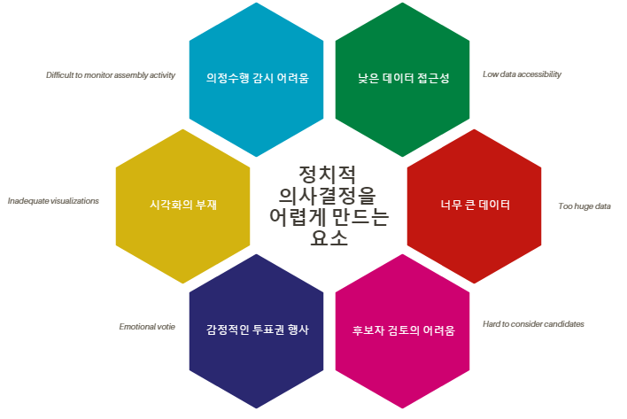
Background
Notes:
예를 들어서 잘 설명하기.

Slide 3
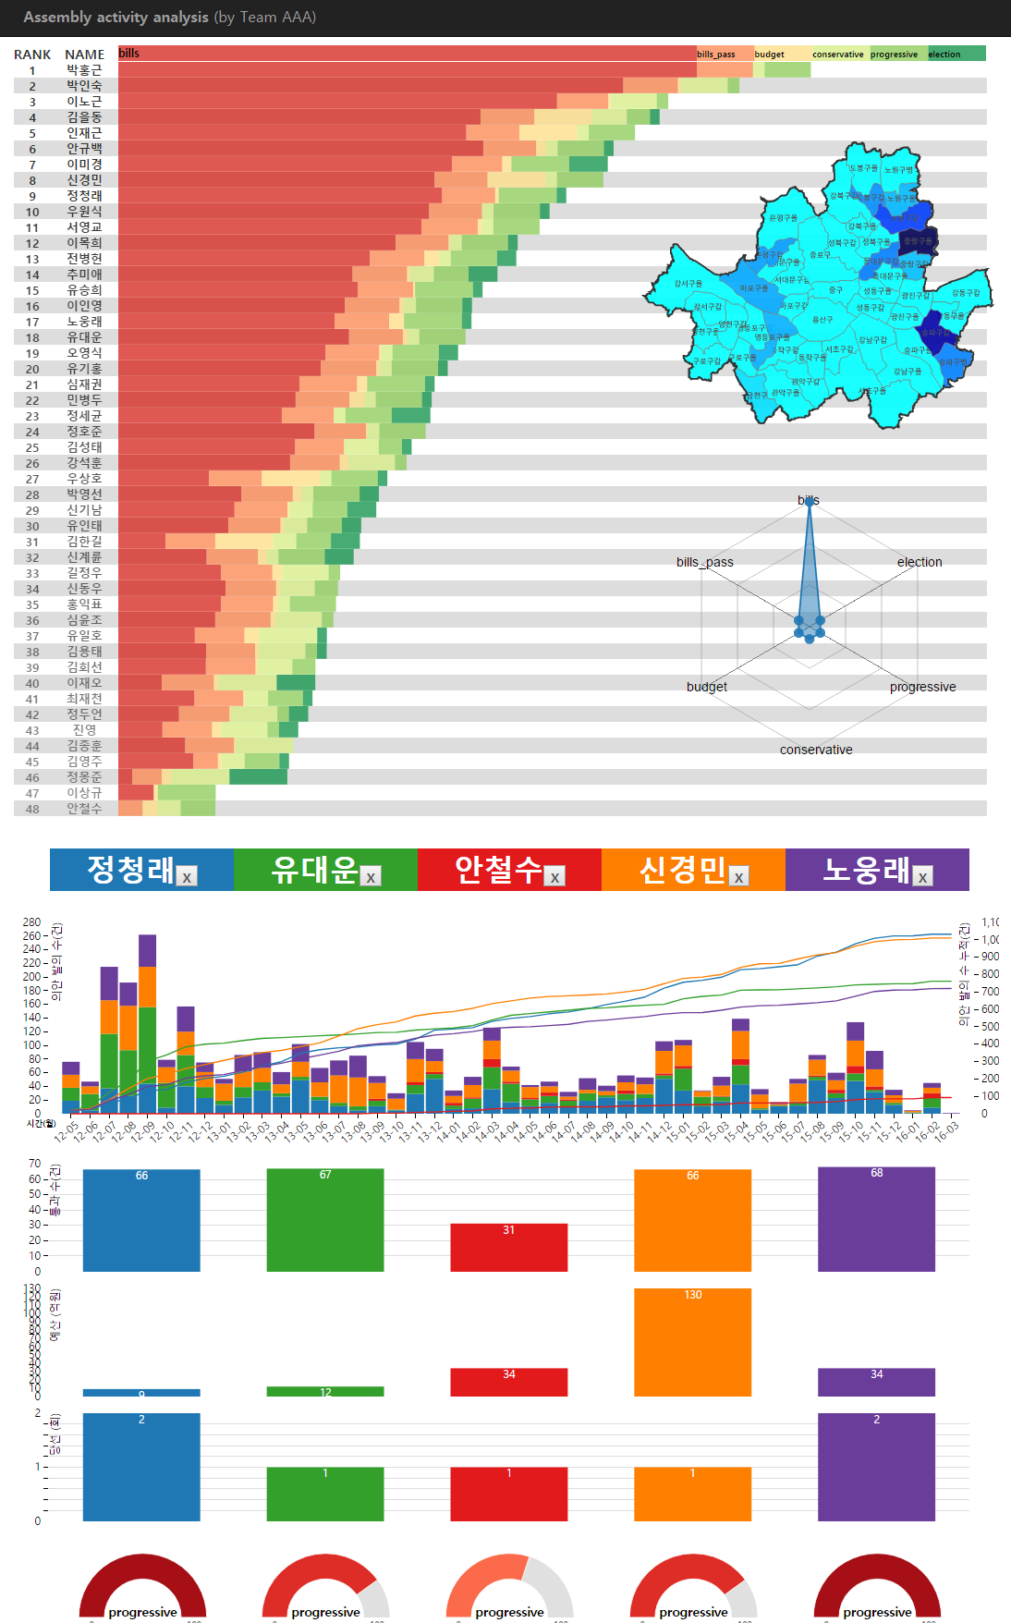
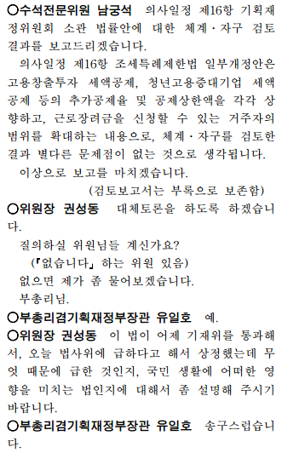
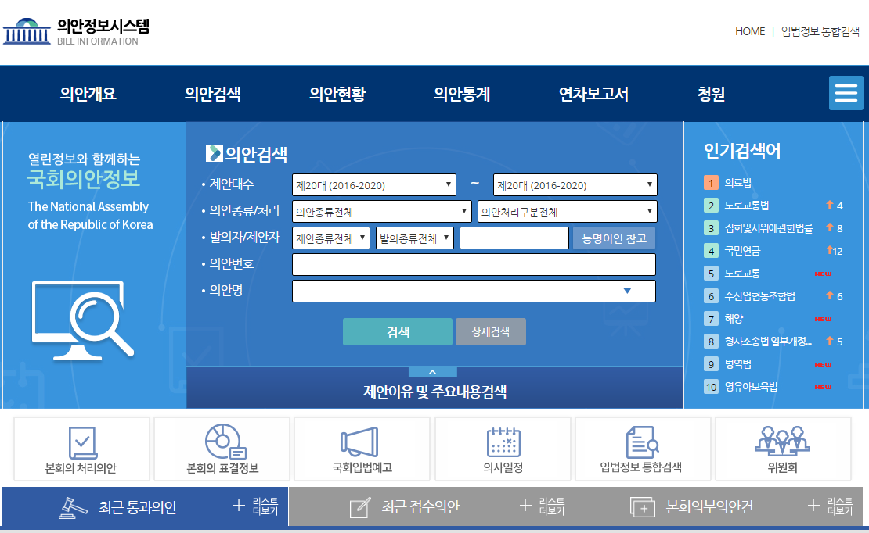
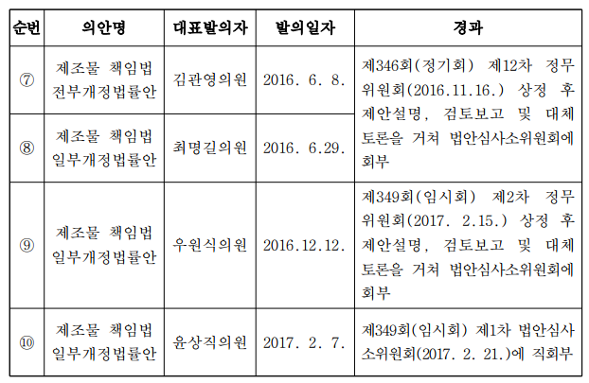
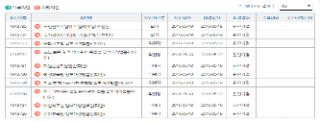
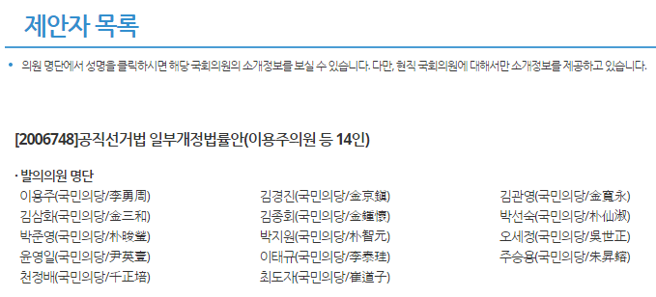

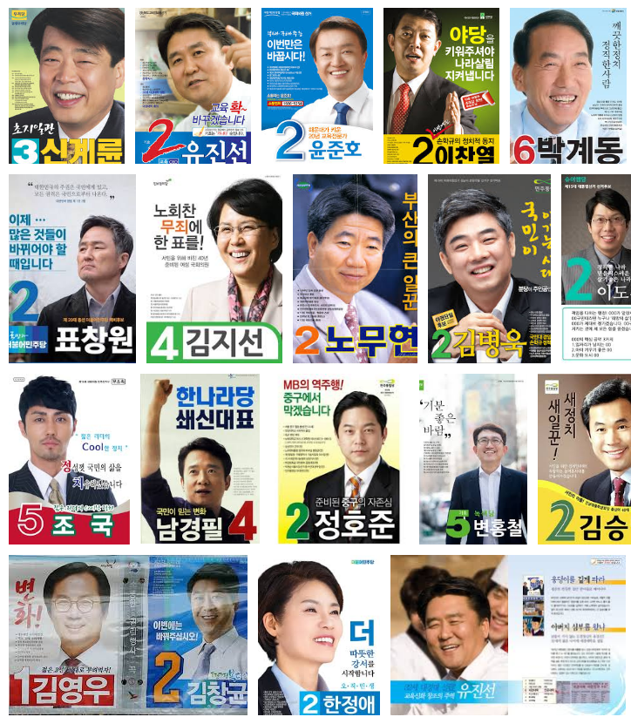


Goal
객관적/정량적 데이터를 바탕으로 합리적 투표권 행사
공개 국회의원 의안 데이터를 분석 ➔ 효과적 Visualization/Interaction을 통해 의사 결정 지원
[ A3 Project Concept ]
3
Visualization + User Interaction
1
Crawling
의안 공개 데이터 (Official)
4
Decision Making
의안
Database
목적에 맞는
데이터 가공
2
Notes:
의안 정보.

Slide 4


Target User (Personas)
Primary persona
정치에 관심이 높은 유권자
합리적 의사결정을 하고자 하는 유권자
낮은 데이터 접근성으로 인해 정치적 의사결정이 쉽지 않은 유권자
국회의원의 의정수행 현황을 체크하고자 하는 유권자
Secondary persona
원래 정치에 관심이 없었지만 근래에 정치에 관심이 생긴 사람
정치적 의사결정이 익숙하지 않는 사람

Slide 5
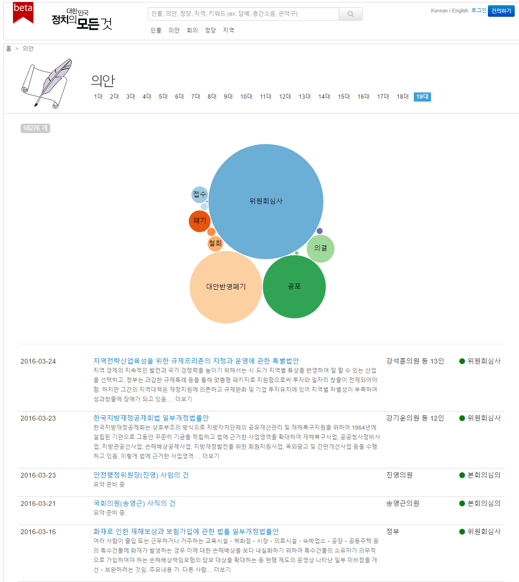
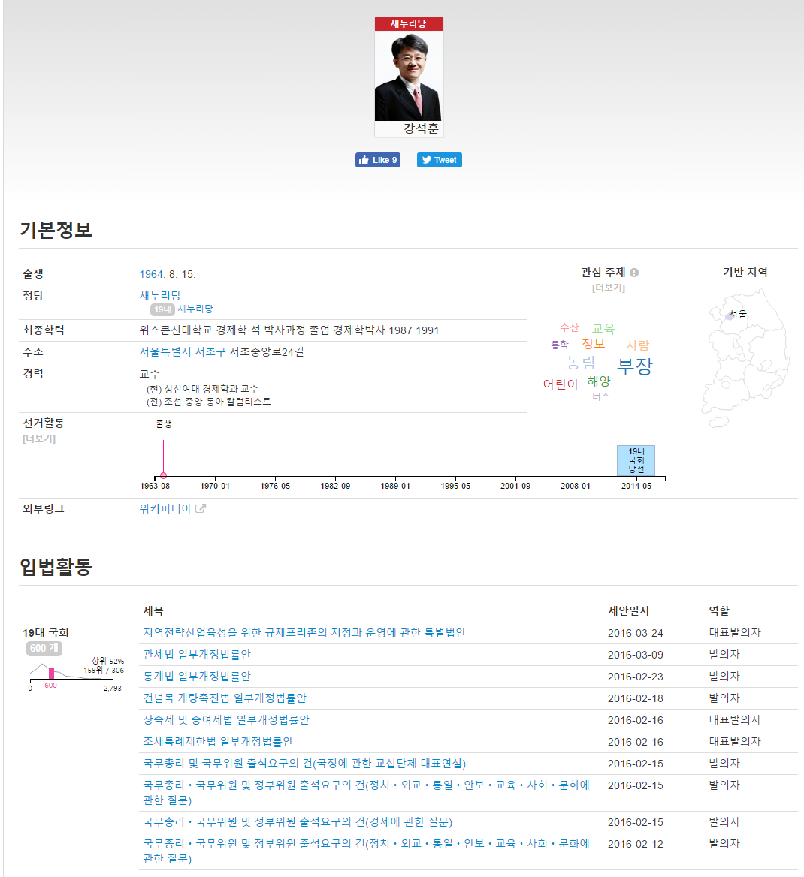
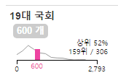
Related work
http://pokr.kr – 대한민국 정치의 모든 것
국내 유일
의안 정보 시스템 데이터
수집&가공
의원간 비교 기능 X
조건 Filtering,
개인화 조건 삽입 불가
비교적 단순한 Data Aggregation
의안 정보를 이용한
통계 및 시각화 부족
국회의원 개인별 정보
통합 View
Notes:
우리는 거의 못 찾았고, 조교님이 정보 줬음

Slide 6
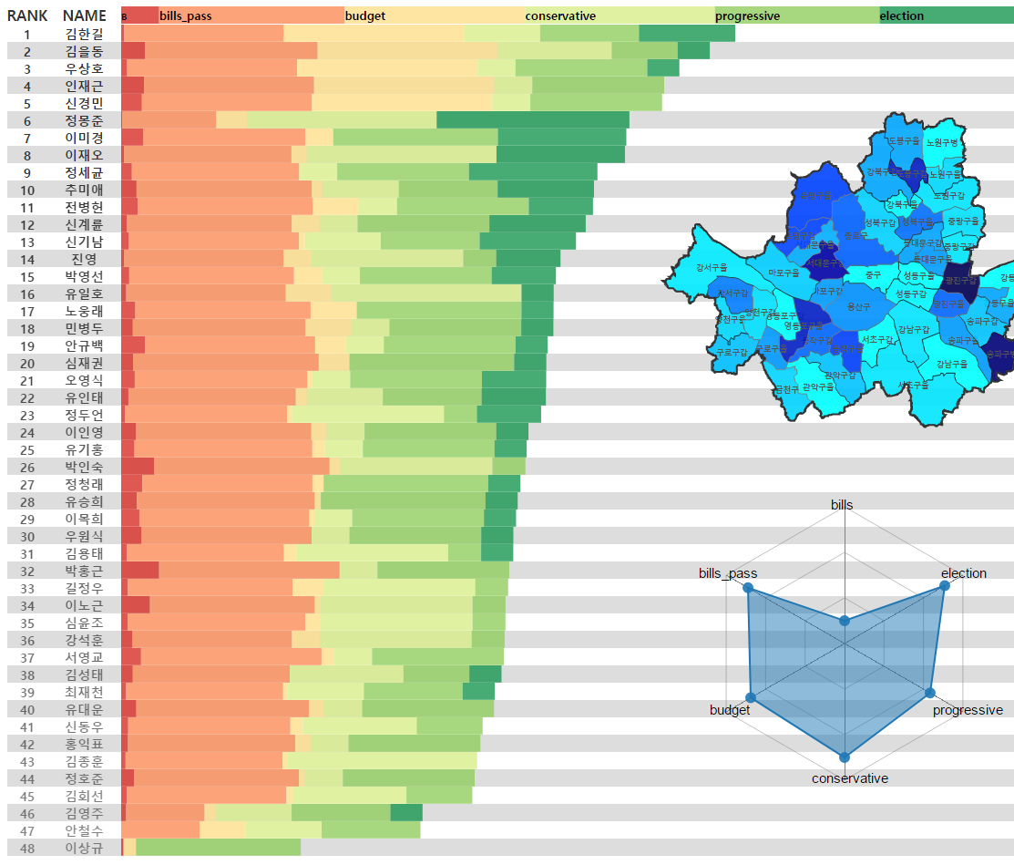
Layout & Flow
Visual Information Seeking Mantra 에 따른 FLOW 적용
Single page Application
비교적 익숙한 시각화 툴
Bar/line chart 위주.
DETAILS
ON DEMAND
OVERVIEW FIRST
ZOOM AND
FILTER

Slide 7
DEMO
Notes:
Color는 2개 묶음 ➔ 위는 dimension, 아래는 사람별
Radar는 캐릭터의 특성을 나타내듯이, 나의 성향을 나타내는 용도로 활용. 그리고, 뭔가 쿨해보이고 싶어서?
처음에 의안정보가 큰 이유는 – 일단 지역구를 위해 얼마나 열일했는가를 나타내는 대표적 지표가 될 수 있.
관악구 을: 이상규 (통진당) 뽑았음. 난 노동자니까.
최하위 수준
모든 요소들을 다 바꿔봐도 하위.
정치경험도 많이 없…
관악구를 위해 한 일이 뭐가 있냐?!! 좀 화가남
디테일 한번 보자… 뭘 어떻게 했는지.
음.. 안철수랑 비교해볼까?
철수보다 못… 응? 뒤쪽에 일을 안함 ➔ 찾아보니 통진당 사태로 짤림.
그럼 현재 내 기준에서 잘 나가는 애들을 좀 뽑아보자.
예산은 그래도 어느정도는 써야 되고, bill은 다 열심히 해야 하고,
Election도 중요하구나.
이미경, 인재근, 박홍근
인재근, 박홍근은 훌륭하고, 이미경님은 다선의원이었음. 그래도 믿을만?
그에 비해 이상규는… 엄…
정치색을 좀 빼고 볼까? 김을동….
열심히 일은 하는구나 ;;;
➔ 나의 성향이 데이터를 보고 분석하다가 바뀔 수도 잇따!!!!

Slide 8


Pilot Study
대상
5명의 사용자를 대상으로 A3를 보여주고 comment를 받음
Comments
Ranking list와 Geomap 사이에 linking이 있어야 할 것 같다.
Details의 barchart에 x축과 data label이 있어야 할 것 같다.
Geomap의 color가 너무 연한 부분이 있다.
Ranking list의 transition이 어색한 부분이 있다.
왜 silder 대신 radar chart를 사용했나?

Slide 9
Contribution
Political
Quantitative Analysis
➔ 정량적 데이터 기반 분석으로 합리적 정치참여 및 의사결정을 유도
+ 교수님과 조교님의 아이디어를 충분히 반영
Support Decision Making
w/ Visualization & Interaction
Assembly Bill Data
Notes:
Quantitative Analysis for Politics
정량적 분석을 이용하여 합리적 의사 결정을 지원
2. Data
기존에 드물었던 기존 정부 공개 의안 데이터를 의사결정에 활용
Visualization & Interaction

Slide 10
Prolog
Contribution to Popong ➔ Collaboration
의안 정보의 추가 가공
Text mining을 통한 의안 자체의 topic(성향)분석
Data Dimension 추가 확보
지역구 확대(전국)
E.g. 공약 이행률 등

